Slide 1
Pengantar
Tips & Trik
Exploratory Data and Analysis
(EDA 2)
Data Science UIN Jakarta Batch 2
Oleh :
- Dhoni Ikhsan
- Zahrotul Aullia

Slide 2
EDA : Langkah pertama yg biasa dilakukan oleh Data Scientist untuk mengenal dan memahami dataset nya

Slide 3

Review tentang EDA
Komponen penting dalam melakukan EDA : - Preprocessing data
Perhitungan nilai statistik dasar (ukuran pusat dan penyebaran data)
Visualisasi data
Penyusunan hipotesis (dugaan awal)
Story-telling dan reporting
Tujuan dilakukan nya EDA :
Menilai asumsi yang menjadi dasar inferensi statistik pusat dan penyebaran data
Menentukan hipotesis tentang penyebab fenomena yang diamati
Untuk mendukung pemilihan teknik statistik yang tepat
Memberikan dasar untuk pengumpulan data lebih lanjut

Slide 4
Permasalahan utama
Noisy (gangguan).
Biasanya dapat terjadi karena : - Kesalahan instrumen pengukuran, misal : pada alat IoT saat cuaca buruk/baterai yang lemah.
- Kesalahan input/entry
- Transmisi yang tidak sempurna
- Inkonsistensi penamaan variable
Dapat menyebabkan
- Missing Value
- Ada nya Outliers (Pencilan)

Slide 5
Tipe-tipe Missing value dan cara mengatasinya
Missing Completely At Random (MCAR)
Data hilang secara acak, dan tidak berkaitan dengan variabel tertentu
Missing At Random (MAR)
Data di suatu variabel hilang hanya berkaitan dengan variabel respon/pengamatan. Sebagai contoh, orang yang memiliki rasa was-was tinggi (x) cenderung tidak melaporkan pendapatan (y) mereka, walaupun missing value bergantung pada berapa nilai x, tapi seberapa besar nilai y yang missing tersebut masih tetap acak
Missing Not At Random (MNAR)
Data di suatu variabel y berkaitan dengan variabel itu sendiri, tidak terdistribusi secara acak. Sebagai contoh, orang yang pendapatannya rendah cenderung tidak melaporkan pendapatannya. Tipe missing value ini yang relatif paling sulit untuk di handle
*Note : Pada MCAR dan MAR, kita boleh menghilangkan data dengan missing value ataupun mengimputasinya. Tapi pada kasus MNAR, menghilangkan data dengan missing value akan menghasilkan bias pada data. Mengimputasinya juga tidak selalu memberikan hasil yang baik

Slide 6

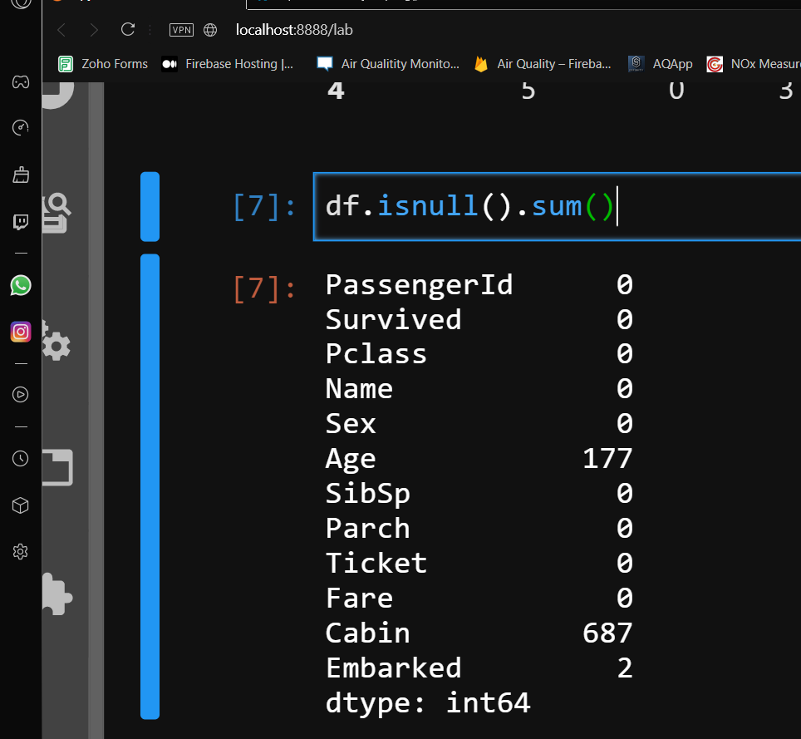

Menangani missing value dengan menghapusnya :
Menghindari data dengan missing value
yaitu :
Drop data / menghapus data yang mengandung missing value
Atau menghapus variabel yang memiliki banyak sekali missing value
Cara menghapus data nya ada beberapa cara :
Listwise Deletion, yaitu menghapus row yang mempunyai satu atau lebih missing
Pairwise Deletion, yaitu hanya menghapus missing value pada variabel variabel yang ingin digunakan
Menghapus variabel, yaitu membuang variabel jika data pada kolom tersebut banyak sekali yang missing

Slide 7
Menangani missing value dengan Imputasi
Imputasi : menggantikan missing value dengan suatu nilai.
Ada beberapa metode dalam mengimputasi missing value
• Univariate Imputation
Imputasi dengan median / mean / modus
Imputasi dengan median / mean digunakan pada data numerik, idenya kita mengganti missing value pada kolom dengan median / mean dari data yang tidak missing, sedangkan imputasi dengan modus digunakan pada data kategorik.
• Multivariate Imputation
Single Imputation :
Metode metode yang dapat digunakan adalah memprediksi nilai missing dengan menggunakan metode metode supervised learning seperti kNN, regresi linear, regresi logistik (untuk data kategorik)

Slide 8
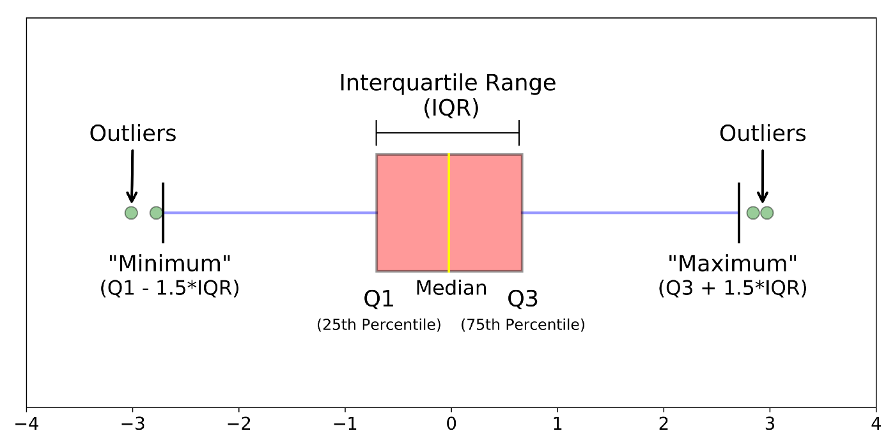
Outlier (Pencilan)
Hal yang harus dilakukan :
Mendeteksi ada nya outliers
Melakukan visualisasi data (Dapat dilakukan dengan scatter plot atau box plot)
Hapus outliers tersebut.

Slide 9
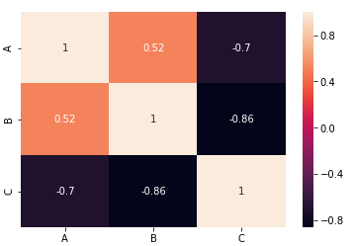
Hal yang harus diperhatikan
- Selalu Melihat statistik deskriptif data nya dengan fungsi : describe()
- Visualisasikan kembali data yang sudah di clean up
- Ambil informasi utama yang bisa didapat dari hasil visualisasi tersebut sebagai referensi dalam menentukan hipotesis nya
- Akan lebih baik jika dibuat map korelasi, agar dapat terlihat hubungan antara variabel satu dengan variabel yang lain.
- Tentukan algoritma yang cocok untuk tahap modelling, sesuai dengan hipotesis data yang telah didapat.

Slide 10
THANK YOU

